Slide 1
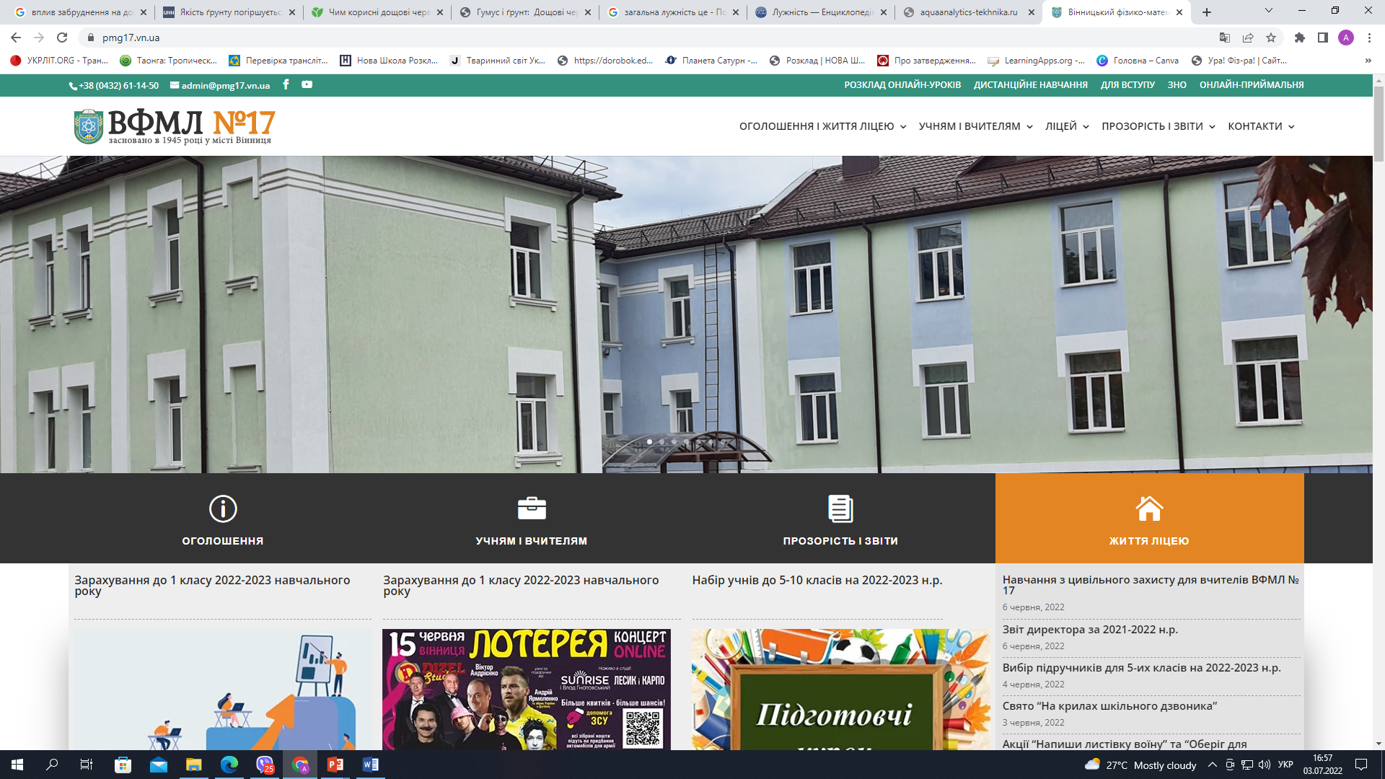

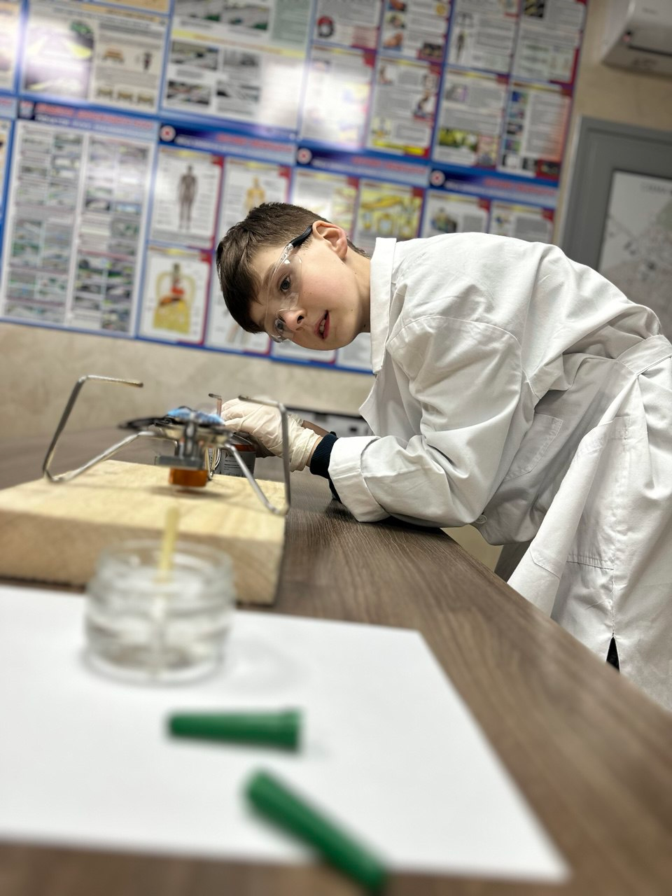
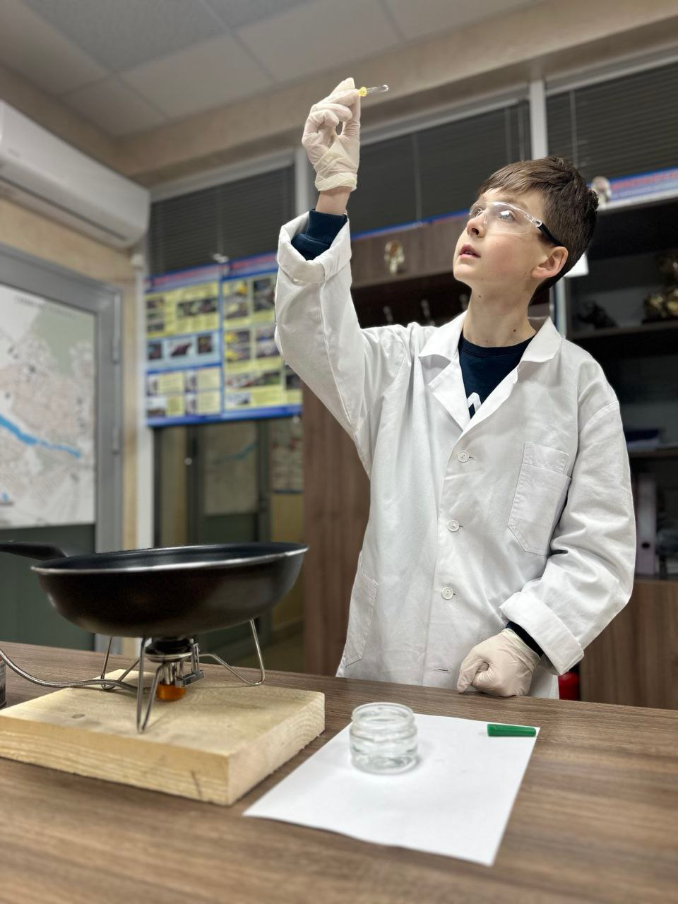
МІНІСТЕРСТВО ОСВІТИ І НАУКИ УКРАЇНИ
ВІННИЦЬКЕ ТЕРИТОРІАЛЬНЕ ВІДДІЛЕННЯ МАЛОЇ АКАДЕМІЇ НАУК
Магія поверхневого натягу: чому вода «стрибає» на гарячій поверхні?
Виконавець:
Учень 5В класу
КЗ “Вінницького фізико-математичного ліцею № 17”
Таєнчук Дамір Сергійович
Науковий керівник:
викладач біології, вчитель І категорії, магістр з сфери менеджменту управління закладами освіти і виробничого навчання, заступник директора з НВР, вчитель біології та природознавства
Дубчак Олена Дмитрівна
м. Вінниця – 2025

Slide 2
НАУКОВИЙ АПАРАТ РОБОТИ
Мета дослідження: пояснити явище «стрибання» води на гарячій сковорідці?
Об'єкт дослідження: фізичні властивості води при контакті з гарячими поверхнями.
Предмет дослідження: ефект Лейденфроста, роль поверхневого натягу та теплопередачі у поведінці крапель води на розпеченій сковороді.
Завдання дослідження:
Опрацювати наукову літературу.
З’ясувати роль поверхневого натягу та теплопередачі у поведінці крапель води на розпеченій сковороді.
Пояснити природу явища «стрибання» краплі води на гарячій поверхні.
Змоделювати дане явище.

Slide 3
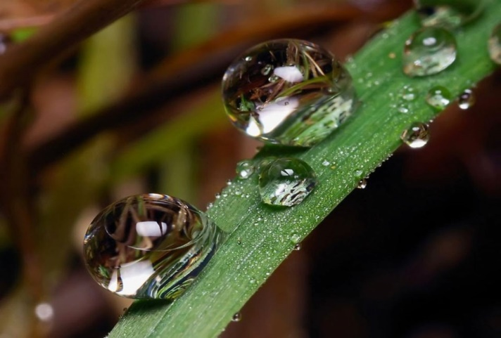
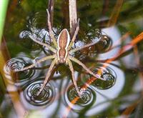
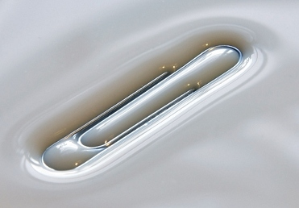
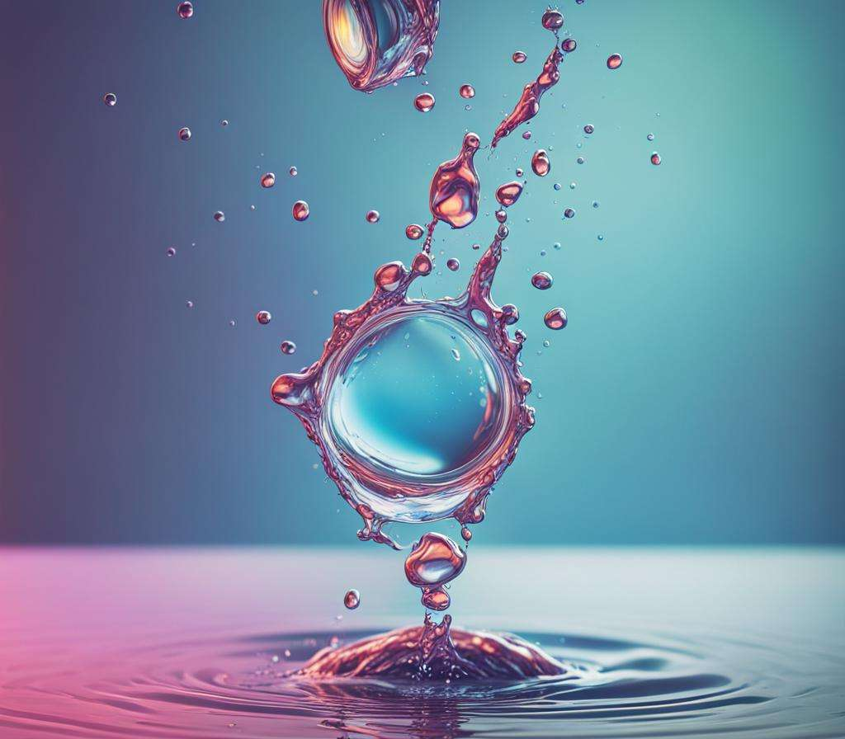
ПРОАНАЛІЗУЄМО ЛІТЕРАТУРУ
Силу, яка зумовлює стягування поверхні рідини, називають поверхневим натягом.
Поверхневий натяг залежить:
від природи рідини;
від температури рідини;
від наявності в складі рідини поверхнево
активних речовин;
від властивостей газу, з якими рідина межує
Поверхнева енергія тісно пов’язана із силою поверхневого натягу. Така сила завжди виникає на межі поверхні рідини (наприклад, уздовж лінії дотику поверхні зі стінками посудини). Поверхня рідини, намагаючись скоротитися, «тягне» на себе те тіло, з яким вона межує.

Slide 4
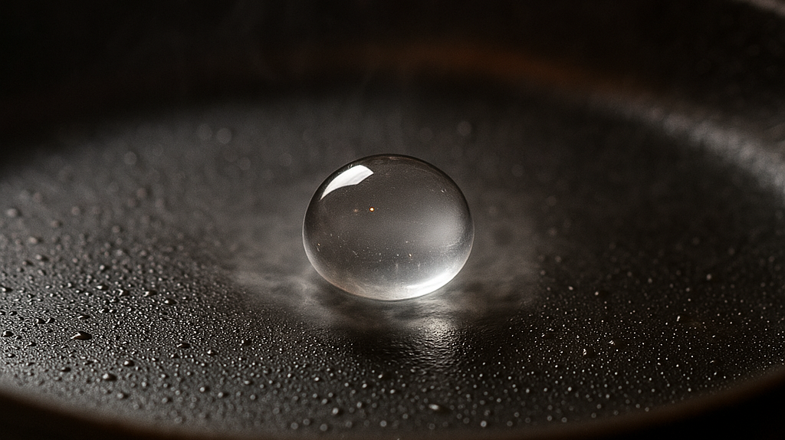
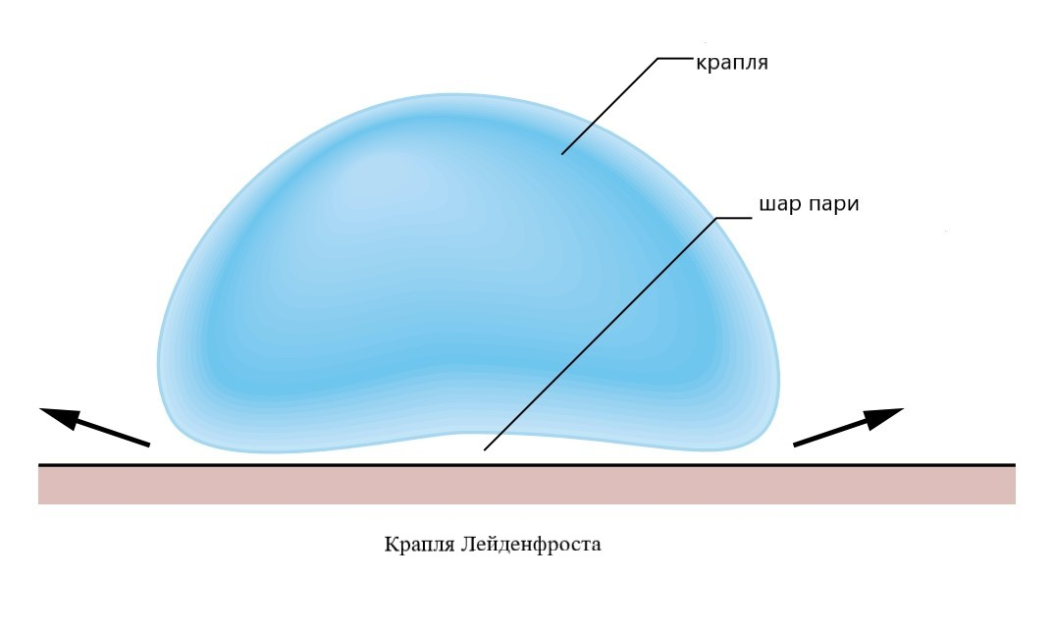
ПРОАНАЛІЗУЄМО ЛІТЕРАТУРУ
Ефект Лейденфроста – це явище при якому крапля утворює навколо себе шар пари, який працює як подушка. Це запобігає миттєвому випаровуванню і забезпечує легке ковзання краплі по гарячій поверхні. Утворена крапля називається краплею Лейденфроста.
При температурах, що вищі точки Лейденфроста, нижня частина краплі миттєво випаровується при контакті з гарячою поверхнею. Отриманий в результаті газ підтримує частину краплі над нею, запобігаючи подальшому прямому контакту між рідкою водою і гарячим тілом.

Slide 5
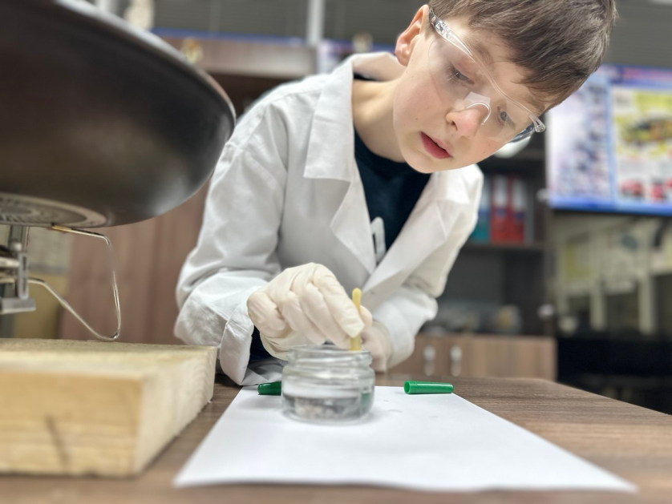
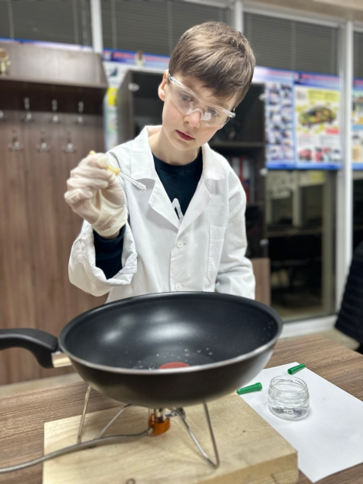
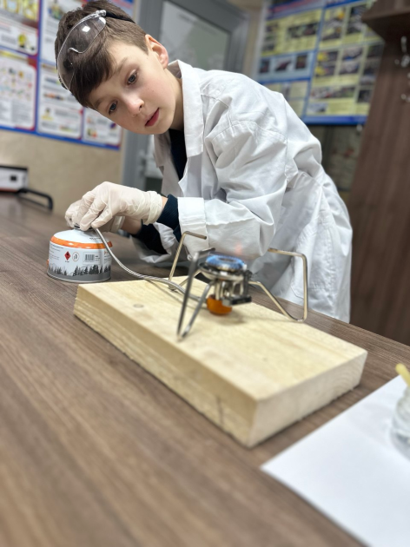
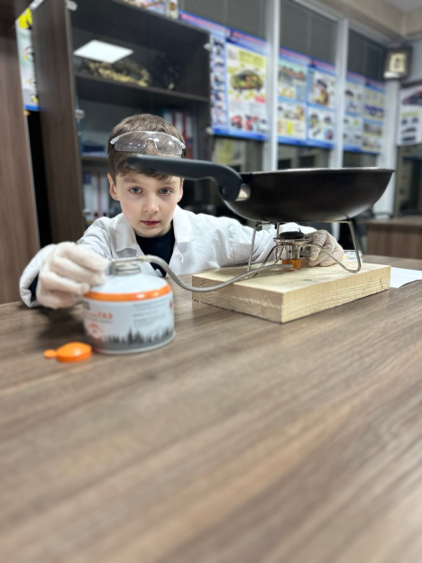
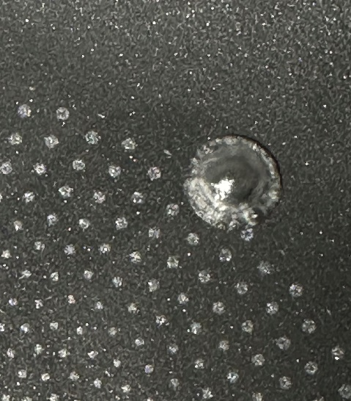
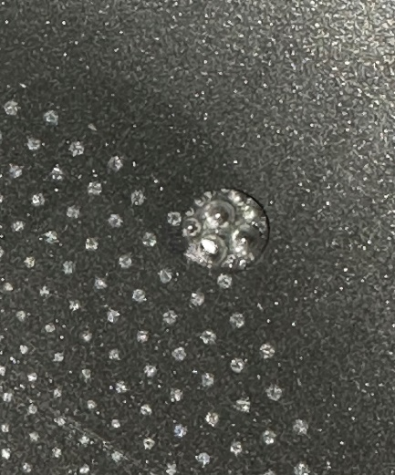
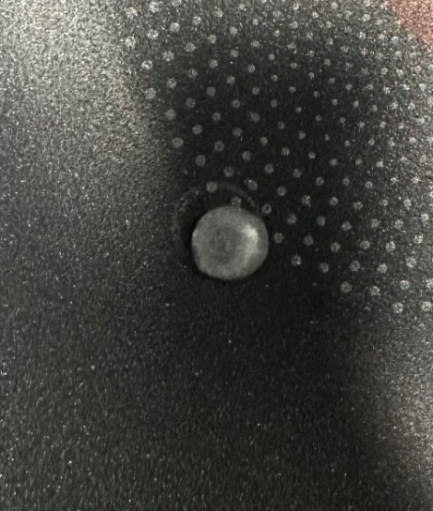
ЗМОДЕЛЮЄМО ЯВИЩЕ
Відео досліду можна переглянути за лінком: https://drive.google.com/file/d/1Y8GwCmqVKYiyeyphKPE02Z2MtThkrPhj/view?usp=sharing
Низька температура (~100°C) Вода одразу випаровується
Середня температура ( ~150-180°C) Вода шипить і одразу випаровується
Висока температура (~200 - 250°C і більше) Крапля води починає бігати по гарячій поверхні

Slide 6
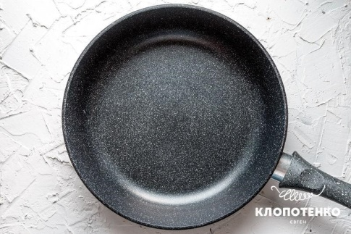
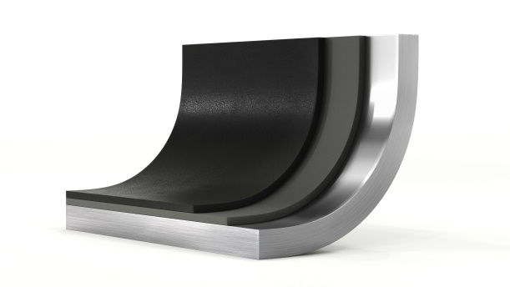
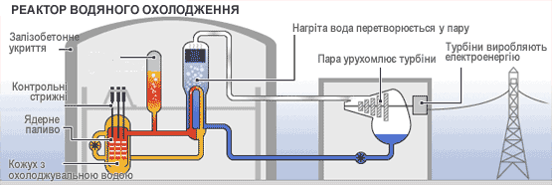
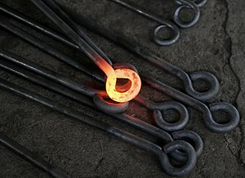
ПРАКТИЧНЕ ЗНАЧЕННЯ ЕФЕКТУ
Деякі антипригарні покриття використовують цей ефект, щоб створити «паровий буфер» між їжею та сковорідкою, зменшуючи пригорання.
У деяких системах охолодження (наприклад, в атомних реакторах чи турбінах), розуміння ефекту Лейденфроста допомагає уникнути перегріву, оскільки при досягненні певної температури рідина втрачає ефективність охолодження
Ефект можна використовувати як візуальний індикатор того, що поверхня досягла певної критичної температури.
У деяких виробничих процесах (металургія, хімічна промисловість), краплі рідини можуть використовуватись для видалення забруднень без прямого контакту — це зменшує зношування.

Slide 7
ВИСНОВКИ
Отже, поверхневий натяг відіграє важливу роль у багатьох природних явищах. При температурі вище 200°C вода не випаровується одразу, а зависає на шарі пари, який діє як ізолятор.
Це явище пояснює, чому рідина може залишатися на дуже гарячих поверхнях без миттєвого випаровування. Ефект Лейденфроста має практичне застосування, наприклад, у розробці жаротривких матеріалів і в охолодженні ядерних реакторів

Slide 8
СПИСОК ВИКОРИСТАНОЇ ЛІТЕРАТУРИ
Федів В. І., Олар О. І., Бірюкова Т. В . Матеріали V Всеукраїнської науково-методичної конференції «Теоретико-методичні засади вивчення сучасної фізики та нанотехнологій у загальноосвітніх та вищих навчальних закладах». Буковинський державний медичний університет.
Бар’яхтар В. Г., Довгий С. О., Божинова Ф. Я., Кірюхіна О. О«Фізика (рівень стандарту, за навчальною програмою авторського колективу під керівництвом Локтєва В.М.)» підручник для 10 класу закладів загальної середньої освіти
Водна поверхня [Електронний ресурс]. – Режим доступу: https://ua.izzi.digital/DOS/816560/816575.html (дата звернення: 27.03.2025).
Гельфгат І. М. Фізика: підручник для 10 класу закладів загальної середньої освіти (профільний рівень). — Харків: Ранок, 2018. — 272 с. Електронна версія доступна за посиланням:

